Slide 1

MODELO DE PROCESSO PRESCRITIVO
MODELO DE cASCATA

Slide 2
O que seria modelo de processo prescritivo?
O processo de modelo foi criado com a principal função de concentrar-se em estruturar e ordenar o desenvolvimento do software.
Processos com ênfase em controles de documentação.
Voltados para equipes grandes e/ou dispersas.
As atividades de tarefas ocorrem sequencialmente, com diretrizes de processos definidas ou seja; Consistem em ter o maior número de possíveis do software a ser implementado, para que se possa ter um domínio de informações maior da aplicação e quais recursos estarão disponíveis na aplicação.

Slide 3
Esses projetos são chamados de “prescritivos” porque estabelece um conjunto de elementos de processos como:
Atividades metodológicas.
Ações de engenharia de software.
Tarefas e artefatos (representam as entidades físicas em um sistema de software).
Garantia da qualidade.
Mecanismo de controle de mudanças para cada projeto.

Slide 4
Conjunto de modelos prescritivos
O MODELO DE PROCESSO PRESCRITIVO TAMBÉM CONHECIDO COMO MODELOS DE PROCESSOS TRADICIONAIS, ESSA CADEIA DE CONJUTOS SÃO CONSTITUIDAS POR:
MODELO CASCATA.
MODELO INCREMENTAL.
MODELO EVOLUCIONÁRIO.
MODELO CONCORRENTE.

Slide 5
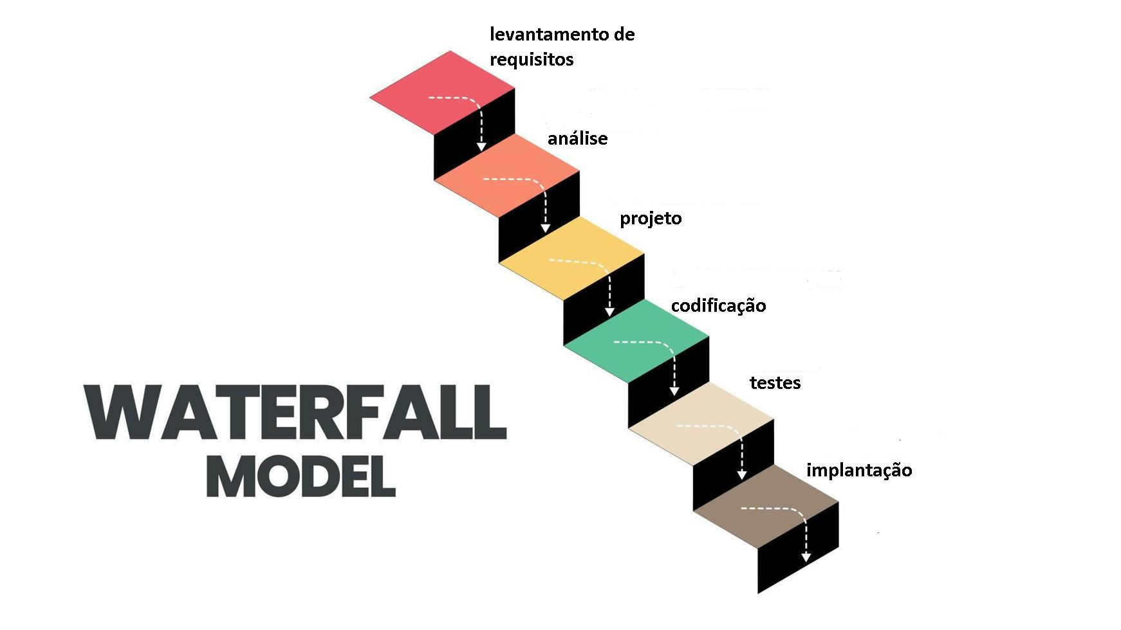
MODELO CASCATA

Slide 6
O que seria o modelo cascata?
O modelo cascata também conhecido como processo Waterfall é uma metodologia de desenvolvimento de software surgida na década de 1970.
Sua principal característica é a divisão das tarefas em etapas predeterminadas, que são executadas de forma sequencial.
Isso quer dizer que é preciso finalizar todas as tarefas de uma etapa para que seja possível passar para a seguinte, ao cumprir todas as etapas, o resultado será um produto de software funcional, pronto para ser entregue ao cliente.

Slide 7
QUANDO É UTILIZADO?
Podemos utilizar o modelo cascata quando um software necessita de uma nova funcionalidade e os requisitos estão bem definidos e são estáveis, uma forma de utilizar o modelo cascata é quando precisamos fazer adaptações ou aperfeiçoamentos em um sistema já existente.
Por exemplo, quando temos um sistema já pronto e precisamos fazer uma adaptação porque alguma lei governamental foi alterada ou criada. O modelo cascata também é chamado de ciclo de vida clássico ou tradicional.

Slide 8
Este modelo sugere uma abordagem sequencial e sistemática para o desenvolvimento de software.
Levantamento
de requisitos
junto ao cliente.
Fase de
planejamento.
Cronograma e
acompanhamento.
Modelagem
Análise
Projeto
Construção
Codificação
Teste
Entrega
Suporte e
feedback do
software concluído.

Slide 9
Os principais problemas encontrados no modelo cascata são:
Raramente seguem o fluxo sequencial que o modelo prega.
É muito raro e difícil para o cliente saber e estabelecer explicitamente todas as suas necessidades.
Uma versão operacional (pronta para ser executada no cliente) não estará disponível até estarmos próximo ao final do projeto. Se tivermos um erro grave nas etapas iniciais, como uma especificação mal compreendida e mal especificada, podemos ter um resultado desastroso.

